Slide 1
Отчет о результатах контрольного мероприятия
«Выборочная проверка законности и результативности использования средств бюджета Петропавловск-Камчатского городского округа на реализацию подпрограммы 3 «Организация и безопасность дорожного движения» муниципальной программы «Развитие транспортной системы Петропавловск-Камчатского городского округа»
в Муниципальном казенном учреждении «Служба автомобильных дорог Петропавловск-Камчатского городского округа»
за 2021 год

Slide 2
1. Основание для проведения контрольного мероприятия: пункт 1.2.4 плана деятельности Контрольно-счетной палаты Петропавловск-Камчатского городского округа на 2022 год, утвержденного приказом Контрольно-счетной палаты Петропавловск-Камчатского городского округа от 15.12.2021 № 72-КСП.
Отчет составлен на основании акта о результатах проведения контрольного мероприятия от 05.07.2022 № 01-06/07-1.2.4.
2. Цель контрольного мероприятия: осуществление контроля за законностью и результативностью использования средств бюджета Петропавловск-Камчатского городского округа на реализацию мероприятий подпрограммы 3 «Организация и безопасность дорожного движения» муниципальной программы «Развитие транспортной системы Петропавловск-Камчатского городского.
3. Предмет контрольного мероприятия: средства бюджета Петропавловск-Камчатского городского округа, отчет об исполнении муниципальной программы, муниципальные контракты, заключенные в рамках реализации мероприятий подпрограммы 3 «Организация и безопасность дорожного движения», а также иные документы и материалы, необходимые для проведения контрольного мероприятия.

Slide 3
4. Проверяемый период: 2021 год (иные периоды).
5. Объект контроля:
Муниципальное казенное учреждение «Служба автомобильных дорог Петропавловск-Камчатского городского округа», ОГРН 1114101001057, ИНН 4101143436.
6. Срок проведения контрольного мероприятия: 06.06.2022 по 05.07.2022
7. Наличие пояснений и/или замечаний, поступивших от Муниципального казенного учреждения «Служба автомобильных дорог Петропавловск-Камчатского городского округа» на акт о результатах проведения контрольного мероприятия: отсутствуют.
8. Объем проверенных средств и/или имущества: 78 064 571,68 рублей.
9. Результаты контрольного мероприятия: «Выборочная проверка законности и результативности использования средств бюджета Петропавловск-Камчатского городского округа на реализацию подпрограммы 3 «Организация и безопасность дорожного движения» муниципальной программы «Развитие транспортной системы Петропавловск-Камчатского городского округа» за 2021 год:

Slide 4
1. Проверка законности и результативности использования бюджетных средств, направленных на реализацию мероприятий подпрограммы 3 «Организация и безопасность дорожного движения».
Выводы:
Контракты и договоры, заключенные Учреждением в целях исполнения мероприятий подпрограммы 3, заключены в соответствии с нормами Федерального закона от 05.04.2013 № 44-ФЗ, планом-графиком закупок на 2021 год и оплачены в пределах доведенных лимитов бюджетных обязательств.
Неисполнение бюджетных ассигнований Учреждением составило 11 792 026,59 рублей из них: 3 889 959,29 рублей в связи с сложившейся экономией в результате конкурсных процедур, 621 981,30 рублей в связи с фактическим выполнением работ, 7 280 086,00 рублей в связи с неисполнением работ подрядчиком в 2021 году.
Неисполнение бюджетных обязательств в размере 621 981,30 рублей в связи с фактическим выполнением работ свидетельствует о некачественном планировании.

Slide 5
2. Анализ достижения целевых показателей (индикаторов) установленных подпрограммой 3 «Организация и безопасность дорожного движения».
Выводы:
Не достижение в проверяемом периоде целевых показателей (индикаторов) установленных подпрограммой 3 «Организация и безопасность дорожного движения» составило:
количество модернизированных, дооснащенных и отремонтированных технических средств организации дорожного движения - 3 ед.;
проведение специализированных работ, услуг (межевание, кадастровые работы, оценка, охрана, энергоаудит, страхование и т.п.) - 48 ед.;
протяженность установленного дорожного ограждения - 550 п.м.
Не достижение целевых показателей МКУ «САД», связанное с фактическим исполнением работ и отсутствием необходимости выполнения данных работ в запланированном количестве, свидетельствует о некачественном планировании.

Slide 6
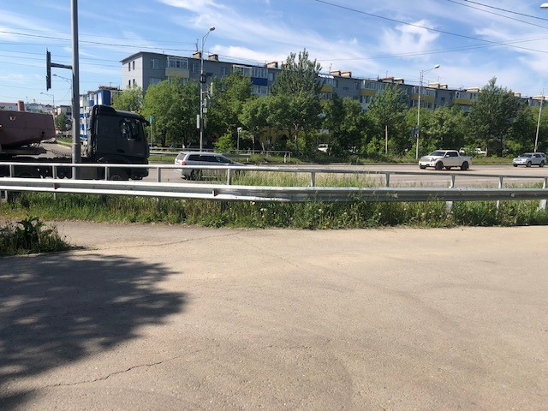
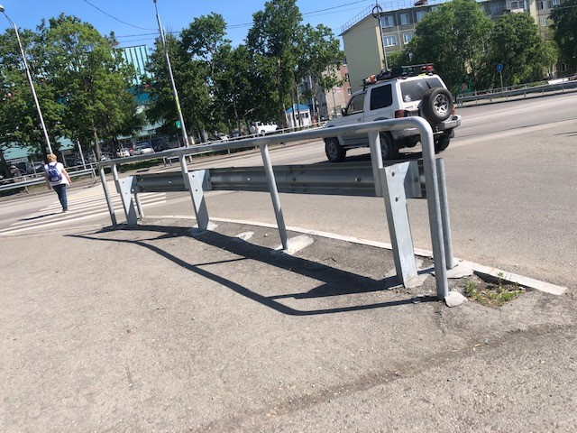
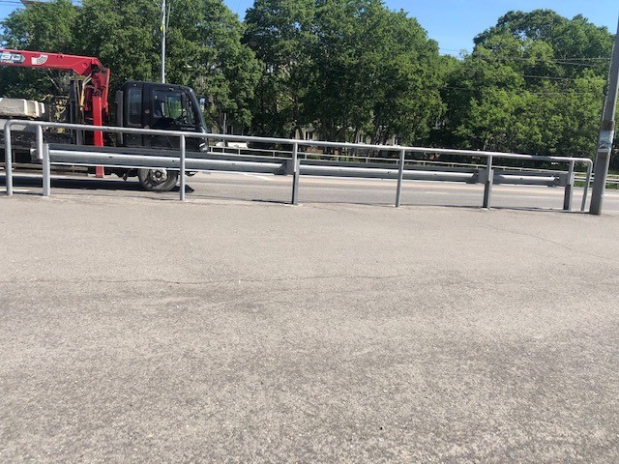
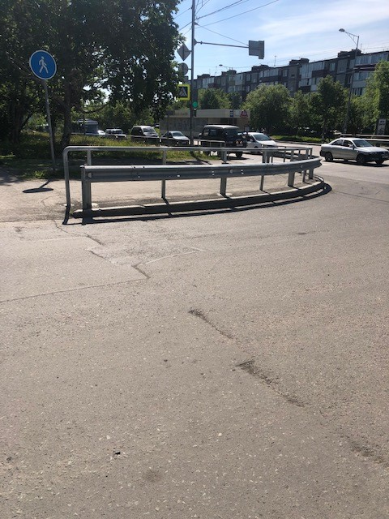
3. Выборочный визуальный осмотр выполненных работ по муниципальным контрактам, заключенных в рамках реализации мероприятий подпрограммы 3 «Организация и безопасность дорожного движения»
В ходе проведения контрольного мероприятия комиссией Учреждения в присутствии представителя подрядной организации и представителей Контрольно-счетной палаты проведен визуальный осмотр по устройству дорожных ограждений, в рамках:
- муниципального контракта от 28.06.2021 № 0138300000421000358, заключенного с ИП Ломакиной Е.А., по адресу - участок автомобильной дороги пр. Победы;
6

Slide 7
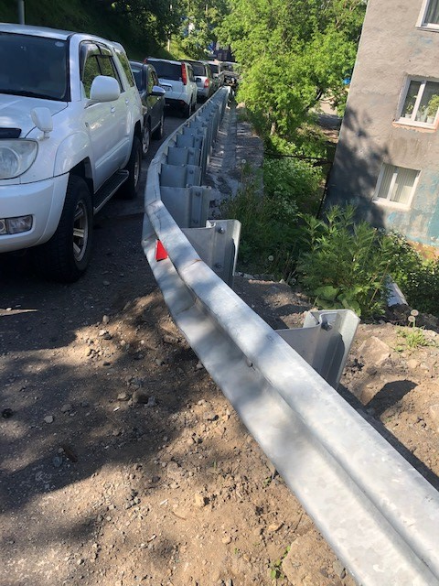
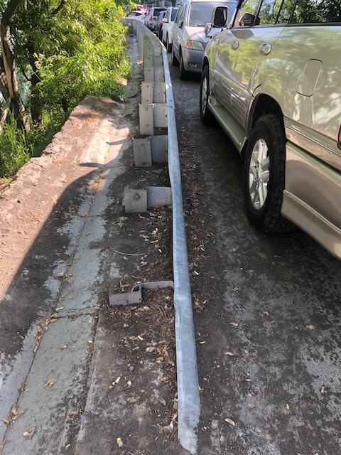
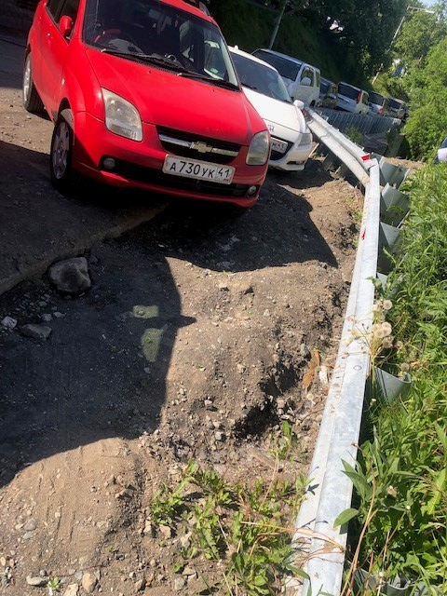
- договора от 07.06.2021 № 05/07/2021 с ИП Ломакиной Е.А., по адресу - ул. Беринга д. 106.
Выводы:
В ходе проведения визуального осмотра установлено следующее:
- работы по устройству дорожных ограждений, в рамках исполнения данного муниципального контракта и договора, выполнены в полном объеме;
- расхождений показателей, осмотренных объектов с техническим заданием и актом о приемке выполненных работ КС-2, не установлено.

Slide 8
4. Проверка порядка составления, утверждения и ведения бюджетной сметы.
Выводы:
Проверкой порядка составления, утверждения и ведения бюджетной сметы МКУ «САД» на соответствие требований приказа Управления дорожного хозяйства от 12.11.2019 № ОРД-0702/185/19 установлено ряд нарушений, а именно:
бюджетная смета МКУ «САД» на 2021 финансовый год и плановый период 2022-2023 годов утверждена 25.11.2020, то есть раннее даты доведения лимитов бюджетных обязательств, что является нарушением п. 2.3 Порядка от 12.11.2019 № ОРД-0702/185/19;
в форме бюджетной сметы и изменениях в утвержденных показателях бюджетной сметы Учреждения, в Разделе 1 содержится не предусмотренная приложением № 1, приложением № 2 к Порядку от 12.11.2019 № ОРД-07-02/185/19 графа с наименованием показателей (наименование расходов), что является нарушением п. 2.4 Порядка от 12.11.2019 № ОРД-07-02/185/19.

Slide 9
5. Иные вопросы, возникающие в ходе проверки (в случае необходимости).
В нарушение статьи 16 Федерального закона от 05.04.2013 № 44-ФЗ «О контрактной системе в сфере закупок товаров, работ, услуг для обеспечения государственных и муниципальных нужд» Учреждением нарушены сроки утверждения и размещения плана-графика в ЕИС, которые составляют десять рабочих дней после доведения лимитов бюджетных обязательств.
Уведомлениями Управления дорожного хозяйства лимиты бюджетных обязательств доведены Учреждению 26.11.2020, а план-график Учреждения на 2021 год и плановый период 2022 и 2023 годов, согласно ЕИС, утвержден и размещен только 28.12.2020.
В нарушение части 3 статьи 7, статьи 103 Федерального закона от 05.04.2013 № 44-ФЗ «О контрактной системе в сфере закупок товаров, работ, услуг для обеспечения государственных и муниципальных нужд» в реестре контрактов в ЕИС размещены 2 платежных поручения в форме электронного образа бумажного документа не соответствующих муниципальному контракту, что является недостоверной информацией.
9

Slide 10
Предложения по результатам контрольного мероприятия:
1. Отчет о результатах контрольного мероприятия направить для сведения:
в Городскую Думу Петропавловск-Камчатского городского округа;
Главе Петропавловск-Камчатского городского округа.
2. Информационные письма направить:
в Управление дорожного хозяйства, транспорта и благоустройства администрации Петропавловск-Камчатского городского округа;
в МКУ «Служба автомобильных дорог Петропавловск-Камчатского городского округа»;
в Управление Федеральной антимонопольной службы России по Камчатскому краю, в части нарушения Учреждением требований Федерального закона № 44-ФЗ.

Slide 11
СПАСИБО ЗА ВНИМАНИЕ!
Контрольно-счетная палата
Петропавловск-Камчатского городского округа

